Slide 1
МДОУ «ДЕТСКИЙ САД «БЕРЕЗКА»
Золотая хохлома
Подготовила:
Воспитатель Зиновьева С.В.
Переславль-Залесский, 2019 г.

Slide 2
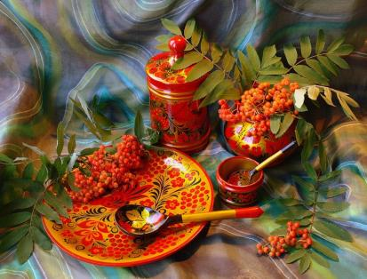
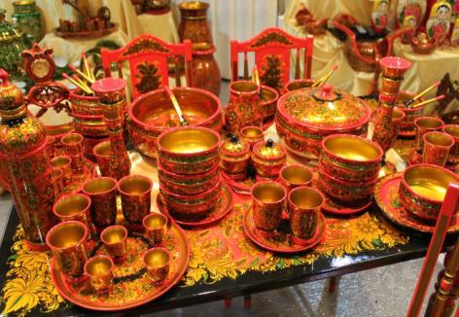
… У красы точеной – сарафан парчевый
По волнам узоров яхонты горят.
Что за чародеи Хохлому одели
В этот несказанный праздничный наряд?
Роспись хохломская словно колдовская
В сказочную песню просится сама.
И нигде на свете нет таких соцветий
Всех чудес чудесней наша ХОХЛОМА!
П. Синявский

Slide 3
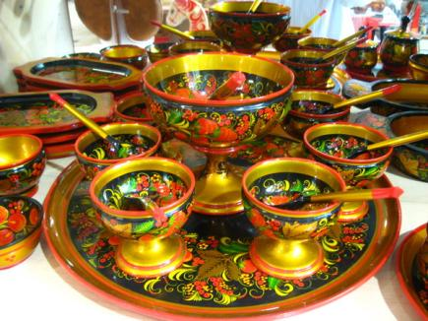
Хохломская роспись, русский народный художественный
промысел; возник в 17 в.
Название происходит от
названия села Хохлома.
Хотя история рассказывает, что в хохломе не расписывали
посуду, а только продавали.
Декоративная роспись на деревянных изделиях (посуда, мебель)
отличается тонким растительным узором, в росписи
Используют черный, красный, иногда зеленый и,
конечно, золотой цвета.
Изредка художники к узору добавляют жар-птиц.

Slide 4
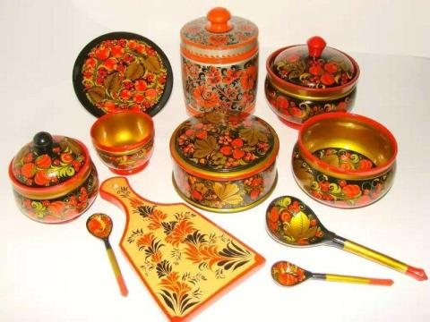
Существует такая сказка о хохломе:
Давным-давно поселился в лесу за Волгой веселый
мужичок-умелец.
Избу поставил, стол да лавку сладил, посуду деревянную вырезал.
Варил себе кашу пшенную и птицам пшена не
забывал насыпать. Прилетела как–то к его дому
птица Жар. Он и ее угостил. Птица Жар задела
золотым крылом чашку с кашей, и чашка стала золотой.

Slide 5
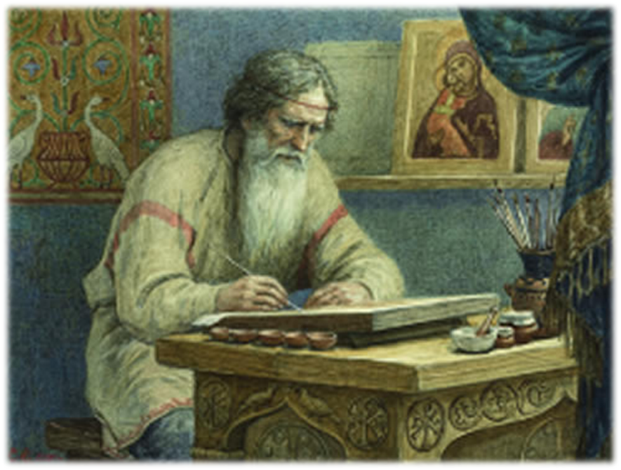

Slide 6
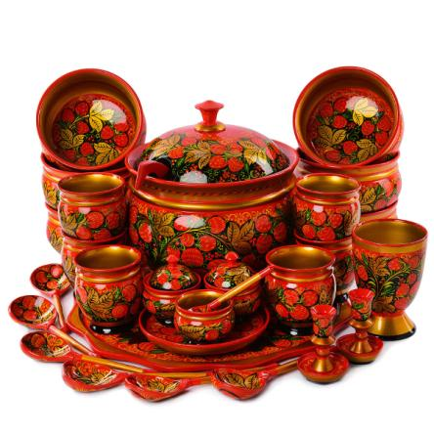
Технология производства хохломской посуды

Slide 7
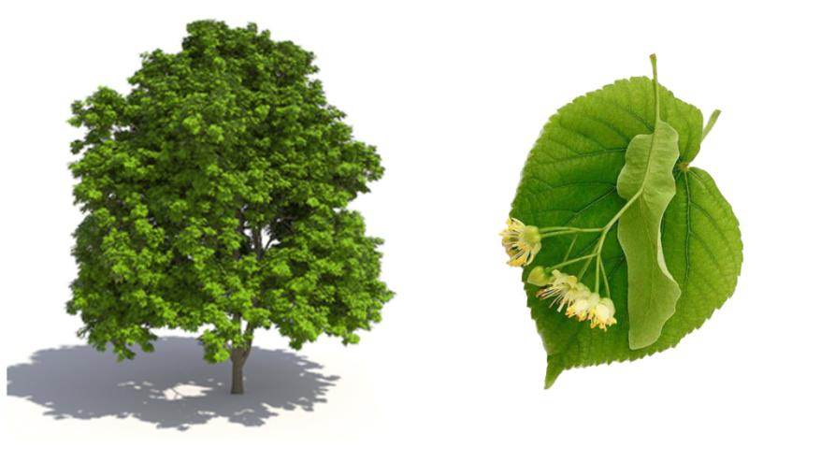
Заготовки делают из липы

Slide 8
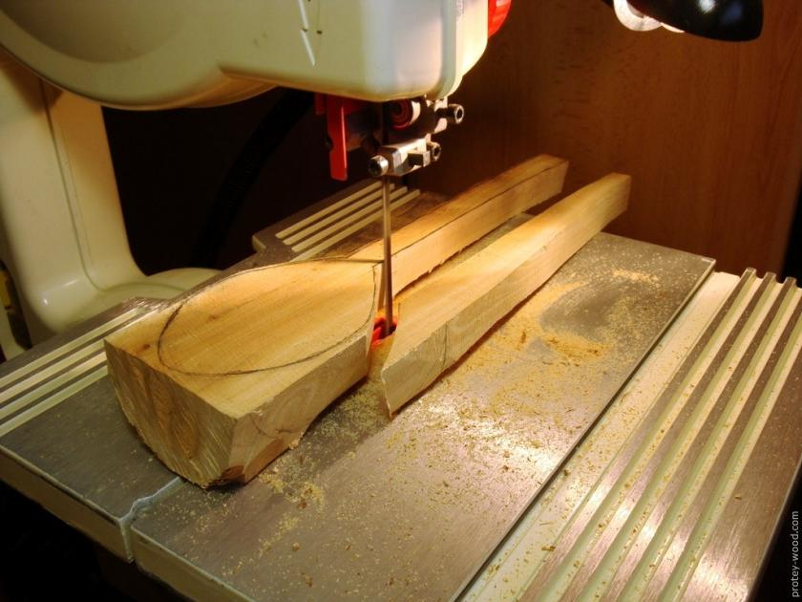

Slide 9
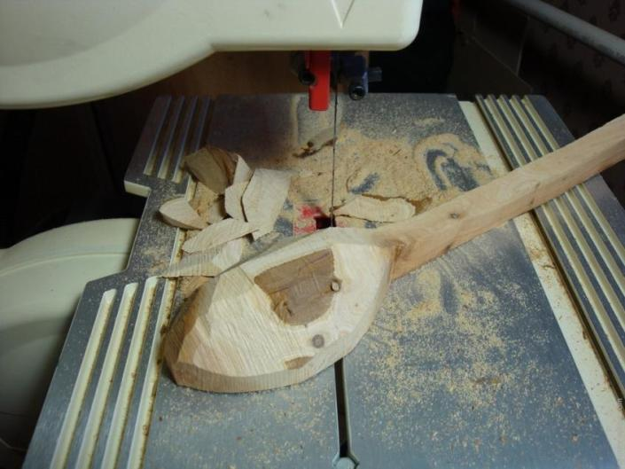
Древесина липы мягкая, податливая. Мастер может свободно
вырезать из нее любые изделия. Затем этим изделиям необходимо
дать просохнуть, иначе дерево может дать трещину.

Slide 10
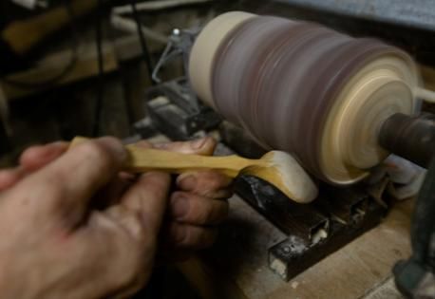
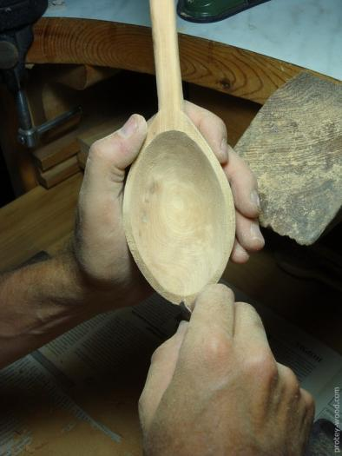
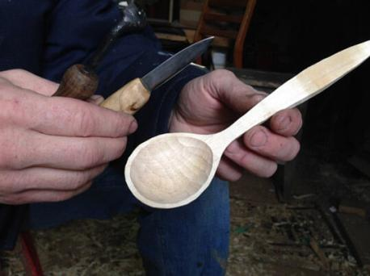

Slide 11
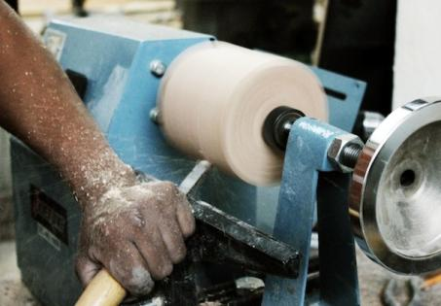
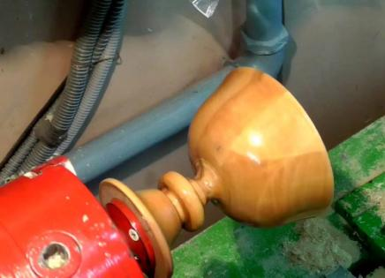
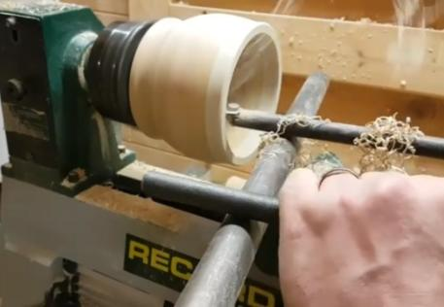
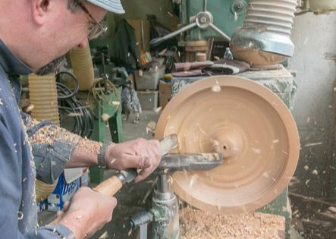

Slide 12
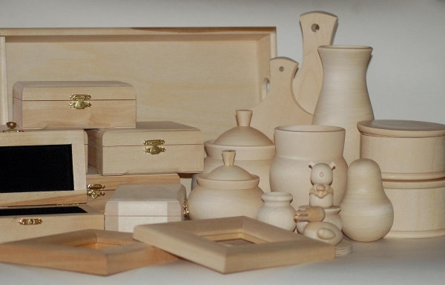

Slide 13
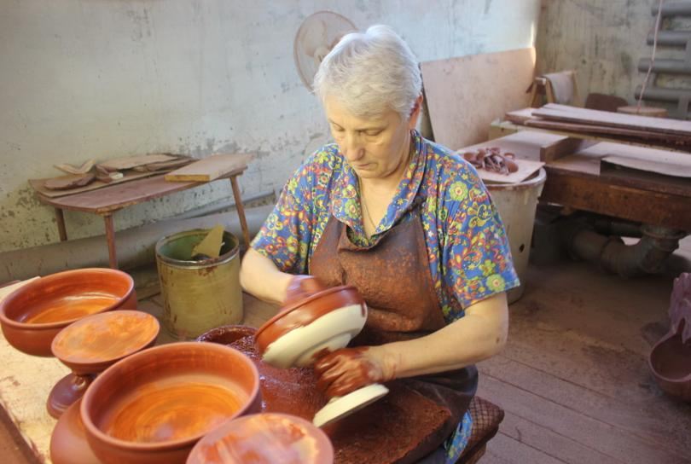
Чтобы можно было налить жидкость и не бояться, что она
треснет, надо поры древесины закрыть глиняно-масляным
грунтом. После этого изделие сохнет.

Slide 14
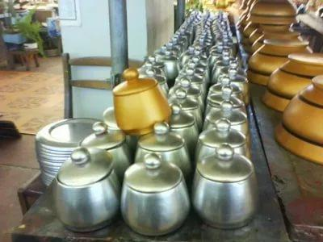
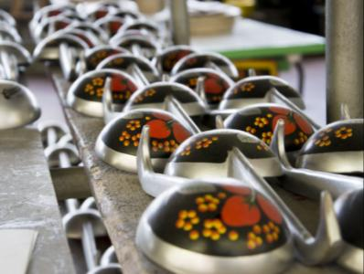
После сушки изделия очищают шкуркой и покрывают олифой
два-три раза, и, пока последний слой не высох,
натирают изделие алюминиевым порошком.

Slide 15
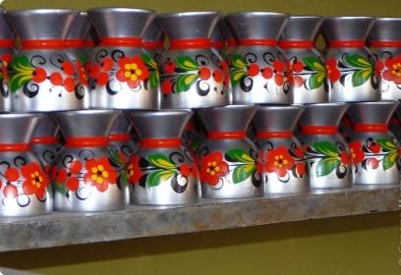
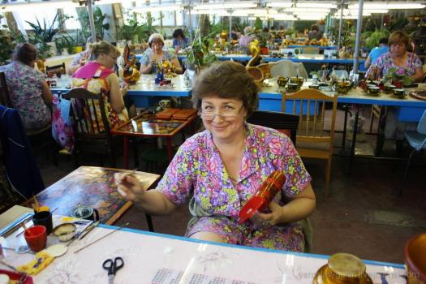
На серебристую поверхность художник
наносит роспись, изделие лакируют и
подвергают термической обработке в
специальных печах. При нагревании
лак желтеет, и под янтарной пленкой серебристые узоры становятся золотыми.
Расписывают изделия художницы вручную

Slide 16
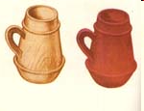
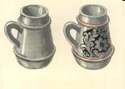
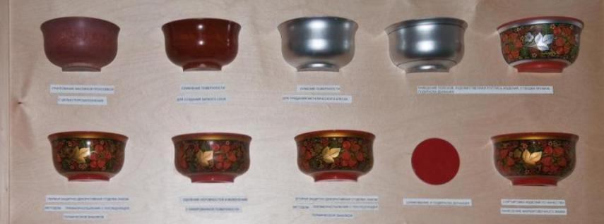
белье грунт луженое изделие роспись

Slide 17
А ТЕПЕРЬ РАССМОТРИМ ОСНОВНЫЕ ЭЛЕМЕНТЫ ХОХЛОМСКОЙ РОСПИСИ…

Slide 18
Я осочка не простая,
Словно перышко взлетая,
Изогнувши спинку плавно,
Я считаюсь чуть не главной.
А я усик, так горжусь
Тонкостью своею,
Вправо, влево закручусь –
Это я умею.

Slide 19
Меня капелькой зовут,
Пишут очень просто.
Кистью плавно примакнут,
Словно бусы в россыпь.

Slide 20
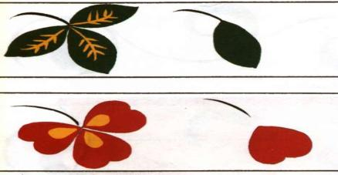
Узор листочки
Узор ягодки

Slide 21
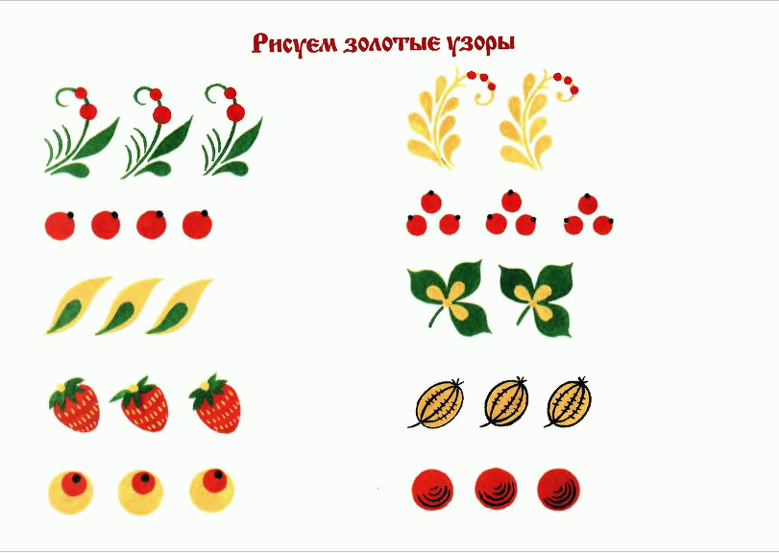

Slide 22
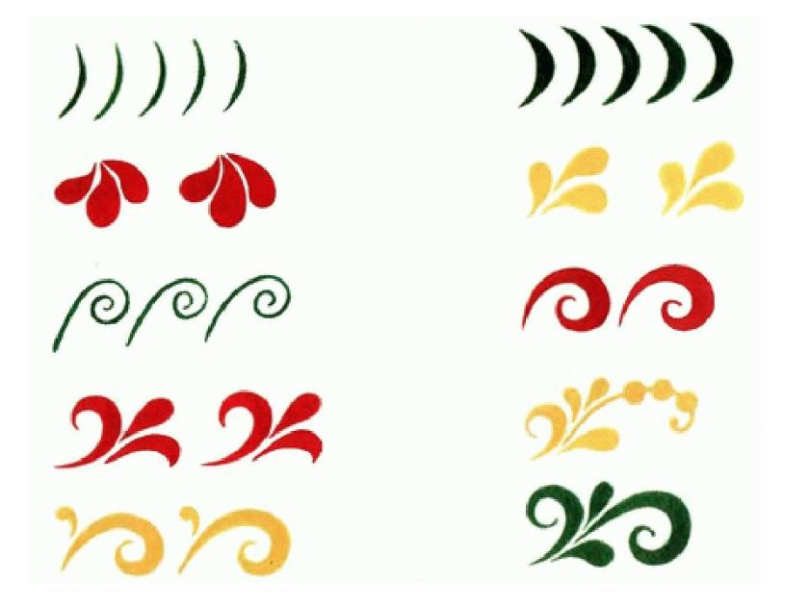

Slide 23
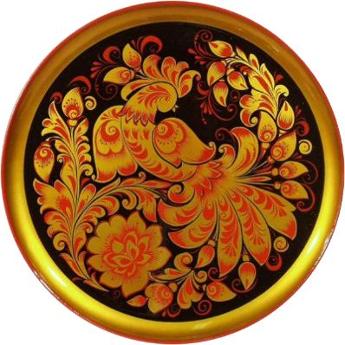
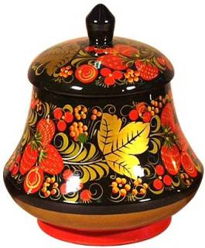
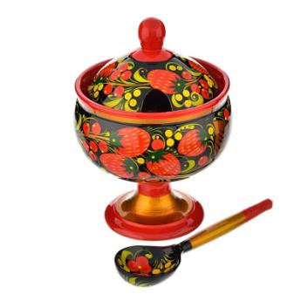
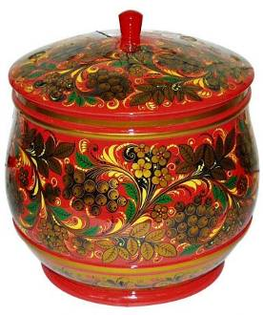
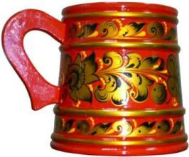

Slide 24
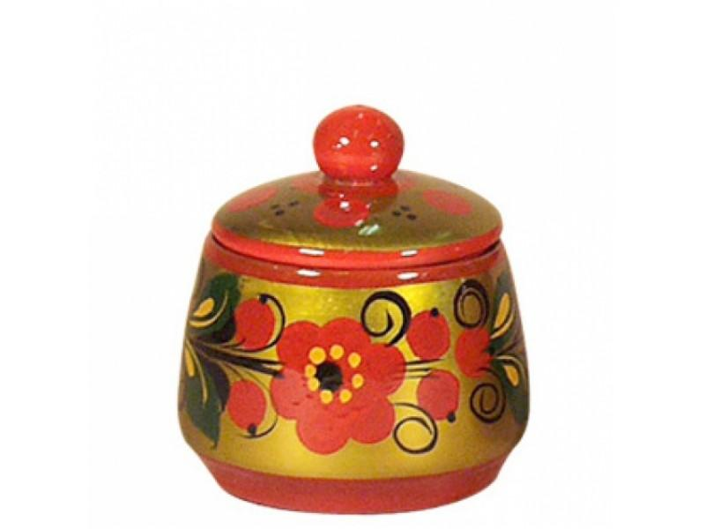
Попробуем нарисовать такую сахарницу?

Slide 25
До новых встреч!

